Slide 1
Governança de TI Introdução do Gerenciamento de Serviços de TI
Notes:
1

Slide 2
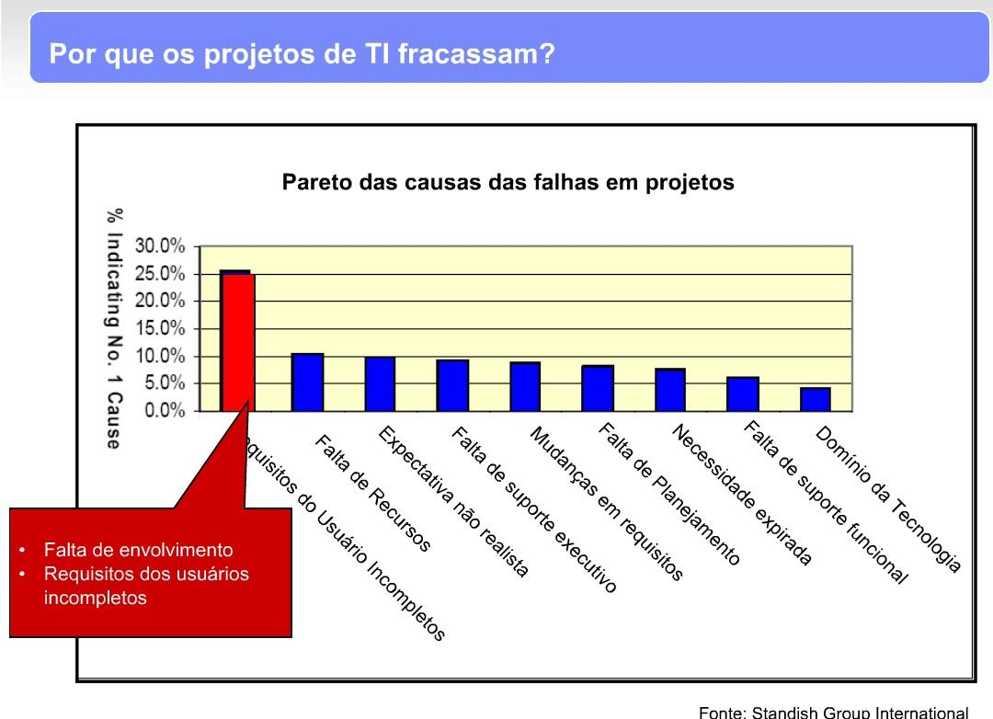
Qual é a realidade dos setores/projetos de TIC?
Imagem retirada de material preparatório para certificação ITIL- produzido pela TIExames
(Imagem retirada de material da TI exames)

Slide 3
GERENCIAMENTO DE SERVIÇOS DE TI
Outros problemas...
Falta gestão financeira e contabilização dos custos de TI;
Falta gerenciamento dos projetos, ocasionando estouro dos custos e prazos acordados;
Falta o mapeamento e o desenvolvimento das competências necessárias para o trabalho;
Falta gestão de mudanças, ocasionando impactos;
Falta gestão dos contratos com os fornecedores;
Falta infraestrutura de TI adequada (HW e SW);

Slide 4
GERENCIAMENTO DE SERVIÇOS DE TI
Outros problemas...
Faltam recursos humanos;
No nível dos processos de negócios, os controles são aplicados às atividades específicas dos negócios. A maioria dos processos de negócios é automatizada e integrada aos sistemas aplicativos de TI. No entanto, alguns controles existentes no processo de negócios permanecem como procedimentos manuais, tais como a autorização para transações, a segregação de funções e as reconciliações manuais.

Slide 5
GERENCIAMENTO DE SERVIÇOS DE TI
Qual é o cenário atual das empresas e da área de TI?
Novas tecnologias;
Maior complexidade sistêmica;
Maior número de sistemas;
Infraestrutura heterogênea;
Necessidade de mais integração;
Empresas globalizadas;
Clientes mais exigentes;
Time to market agressivo;
Maior competitividade;
Maior quantidade de prestadores de serviços.

Slide 6
Desafios da área de TI
(Imagem retirada de material da TI exames)

Slide 7
Desafios da área de TI
Imagem retirada de material preparatório para certificação ITIL- produzido pela TIExames
(Imagem retirada de material da TI exames)

Slide 8
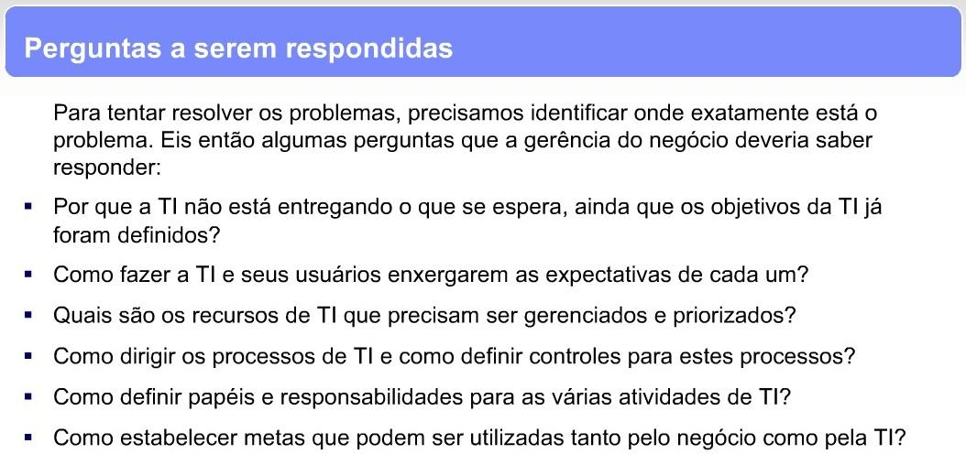
E aí?
Imagem retirada de material preparatório para certificação ITIL- produzido pela TIExames
(Imagem retirada de material da TI exames)

Slide 9
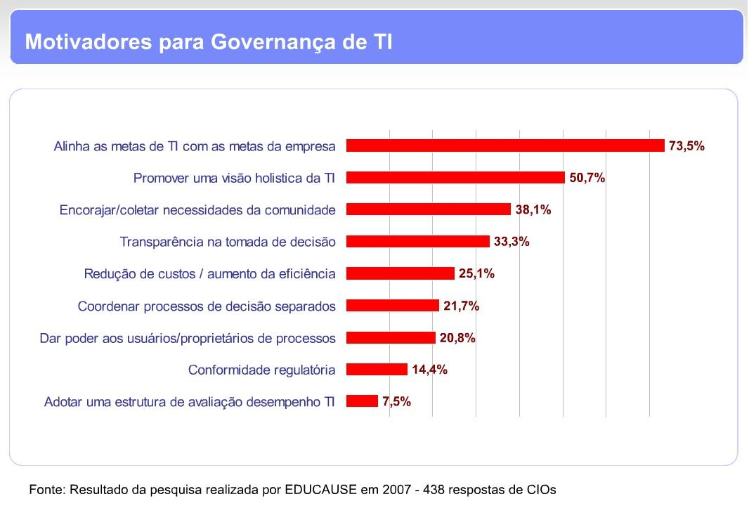
Por que pensar em governança?
Imagem retirada de material preparatório para certificação ITIL- produzido pela TIExames
(Imagem retirada de material da TI exames)

Slide 10
Quem está interessado nisto?
Imagem retirada de material preparatório para certificação ITIL- produzido pela TIExames
(Imagem retirada de material da TI exames)

Slide 11
Como as pessoas percebem?
Imagem retirada de material preparatório para certificação ITIL- produzido pela TIExames
(Imagem retirada de material da TI exames)

Slide 12
Quais são os benefícios?
Imagem retirada de material preparatório para certificação ITIL- produzido pela TIExames
(Imagem retirada de material da TI exames)

Slide 13
Qual o papel da área de TI?
Imagem retirada de material preparatório para certificação ITIL- produzido pela TIExames
(Imagem retirada de material da TI exames)
13
Notes:
13

Slide 14
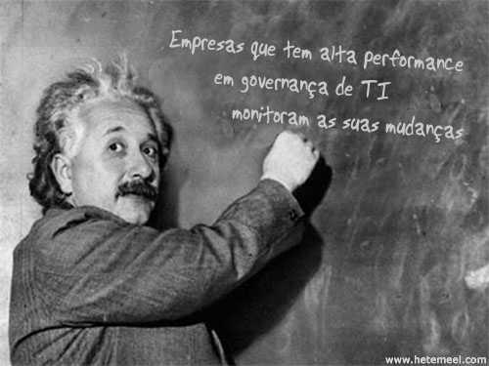
E o que é governança corporativa? E o que é governança de TI?

Slide 15
E o que é governança corporativa?
Governança Corporativa é o sistema pelo qual as organizações são dirigidas, monitoradas e incentivadas, envolvendo as práticas e os relacionamentos entre proprietários, conselho de administração, diretoria e órgãos de controle (IBGC – Instituto Brasileiro de Governança Corporativa).

Slide 16
GOVERNANÇA CORPORATIVA
O que é Governança Corporativa?
O que é firma?
Qual a finalidade da firma?
Mercado competitivo:
Como aumentar lucros?
Como reduzir custos?
O que leva uma firma a crescer?
O que faz com que uma firma tenha diferencial entre outras de mesmo segmento?
16
Notes:
16

Slide 17
GOVERNANÇA CORPORATIVA
Teoria do Crescimento da Firma
Precursor Edith Penrose
Conceito: Firmas Produtivas
A função econômica das firmas produtivas ocorre em função da aquisição e da organização de seus recursos com a finalidade de fornecer lucrativamente bens e serviços aos mercados.
Os recursos humanos existentes na firma podem tanto alavancar o crescimento da firma quanto estagná-lo.
Existem oportunidades produtivas externas
Parcerias
Recursos Governamentais e Políticos
17
Notes:
17

Slide 18
GOVERNANÇA CORPORATIVA
Teoria do Crescimento da Firma
Chandler (1963): A estratégia define a estrutura da firma.
Estrutura da firma:
Integrar verticalmente
Mercado
Híbrido (arranjos, alianças, redes)
Fusão? Aquisição? Terceirização?
18
Notes:
18

Slide 19
GOVERNANÇA CORPORATIVA
Integrar:
menor custo de transação
não permitir vazamento de informação - segurança
reter conhecimento
controle interno maior
direito de propriedade
TI não é área fim, mas, agrega alto valor
19
Notes:
19

Slide 20
GOVERNANÇA CORPORATIVA
Descentralizar (terceirizar)
menor custo de transação
não existem perdas significativa do deslocamento desta área de conhecimento
aspecto de segurança da informação
não se requer direito de propriedade
transferir custos e investimentos com novas tecnologias e recursos humanos
20
Notes:
20

Slide 21
GOVERNANÇA CORPORATIVA
Parcerias, Alianças
ratear custos e oportunidades
direito de propriedade compartilhado
ganhar fatia de mercado
impedir novos entrantes
marketing de serviço
commodity
21
Notes:
21

Slide 22
GOVERNANÇA CORPORATIVA
O que define a estrutura da firma?
Estratégia
Menor custo de transação
Menor “custo de agência”
Maior lucro
Captura de fatia de mercado
Livro “Oceano Azul”
- Diferenciar produto
Padrões Web em Governo Eletrônico e-PWG - Guia de administração de serviços de TI
Custos de desenvolvimento: Requisitos de software e hardware adequados às necessidades do sítio e recursos humanos capazes de desenvolver o projeto.Custos de capacitação, contração externa e de pessoal envolvido.
Custos de acompanhamento: Custos indiretos que têm impacto no projeto. Custos com a gestão, a adequação a normas, custos administrativos, entre outros.
Custos de manutenção e atualização: São os gastos que acompanharão a existência do sítio até sua extinção. Custos com a equipe, manutenção, atualização, evolução e redesenho. A correção de falhas, a hospedagem, os custos de banda, entre outros.
Custos de segurança: Custos relativos à manutenção da segurança do sítio. Sistemas de cópia de segurança, proteção dos dados, prevenção a ataques/invasões e atualizações/correções dos sistemas envolvidos.
22
Notes:
22

Slide 23
GOVERNANÇA CORPORATIVA
Teoria do Crescimento da Firma
Fatores que impedem o crescimento da firma:
Direção pouco empreendedora
Administração ineficiente
Incapacidade de levantar capitais
Juízos deficientes
Externalidades
23
Notes:
23

Slide 24
GOVERNANÇA CORPORATIVA
Teoria do Crescimento da Firma
Por que algumas firmas quebram mesmo quando seu mercado está favorável?
Por que algumas firmas crescem mesmo quando seu mercado está desfavorável?
24
Notes:
24

Slide 25
GOVERNANÇA CORPORATIVA
Teoria do Crescimento da Firma
burocracia: política a ser seguida
não rígida: grupos informais de solução de problemas
tamanho: valor x produtividade
grande (verticalização)
pequena (mercado ou parceria)
25
Notes:
25

Slide 26
GOVERNANÇA CORPORATIVA
Teoria do Crescimento da Firma
Recursos tangíveis
Recursos materiais
Capital monetário
Recursos Intangíveis
Recursos humanos
Conhecimento
26
Notes:
26

Slide 27
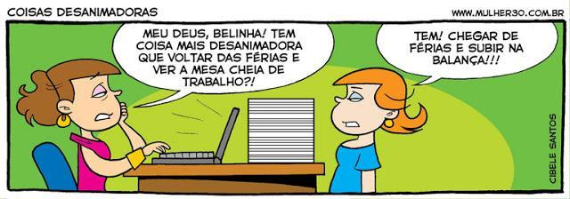
GOVERNANÇA CORPORATIVA
Teoria do Crescimento da Firma
Recursos Humanos não são propriedade da firma, mas uma perda pode trazer sérios prejuízos.
Gestão do conhecimento
Identificar, utilizar, distribuir, compartilhar, evoluir o conhecimento.
27
Notes:
27

Slide 28
GOVERNANÇA CORPORATIVA
Teoria do Crescimento da Firma
Gestão do Conhecimento.
28
Notes:
28

Slide 29
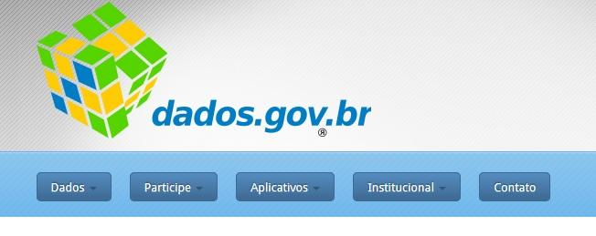
GOVERNANÇA CORPORATIVA
Teoria do Crescimento da Firma
conhecimentos crescentes devem-se a:
conhecimentos adquiridos e;
capacidade de mudar e agir a partir da utilização do conhecimento;
produção involuntária de dados.
29
Notes:
29

Slide 30
GOVERNANÇA CORPORATIVA
Teoria do Crescimento da Firma
Motivação do lucro (ambição)
Aumento da riqueza
Prestígio
Análise:
Desempenho dos RH x Cargos públicos
Desempenho dos RH x Cargos em empresas privadas
30
Notes:
30

Slide 31
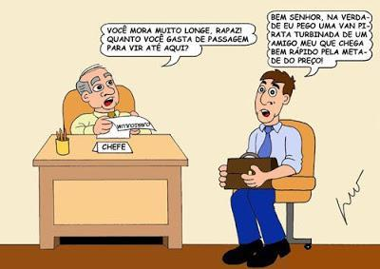
GOVERNANÇA CORPORATIVA
Teoria do Crescimento da Firma
Lado Humano da empresa
Oscilação do indivíduo
Racionalidade Limitada
Assimetria de informação
Oportunismo
Mais anos de estudo,
maiores chances de
melhores resultados
Escolaridade x tino empresarial
31
Notes:
31

Slide 32
GOVERNANÇA CORPORATIVA
Teoria do Crescimento da Firma
Gestão de Pessoas:
recrutamento e seleção
plano de cargos e salários
plano de sucessão gerencial
contrato de resultados
individual
coletivo
gestor
32
Notes:
32

Slide 33
GOVERNANÇA CORPORATIVA
Teoria do Crescimento da Firma
Gestão de Pessoas:
Teoria X (McGregor, 1999)
o ser humano possui aversão ao trabalho e evita sempre que possível
por isto, as pessoas precisam ser coagidas, controladas, dirigidas e ameaçadas de punição
as pessoas preferem ser dirigidas a fim de evitarem responsabilidades e em conseqüência da pouca ambição
33
Notes:
33

Slide 34
GOVERNANÇA CORPORATIVA
Teoria do Crescimento da Firma
Gestão de Pessoas:
Teoria Y (McGregor, 1999)
o dispêndio de esforço físico e mental no trabalho é tão natural como jogo ou o descanso
quando se compromete, a pessoa possui disposição para se autodirigir e autocrontrolar
o compromisso depende das recompensas associada à sua consecução
sob condições adequadas, a pessoa não apenas a aceitar responsabilidades como procurá-las
as empresas utilizam parte da criatividade e potencialidade de seus recursos humanos
34
Notes:
34

Slide 35
GOVERNANÇA CORPORATIVA
Teoria do Crescimento da Firma
Incentivos
internos a firma
externos a firma
35
Notes:
35

Slide 36
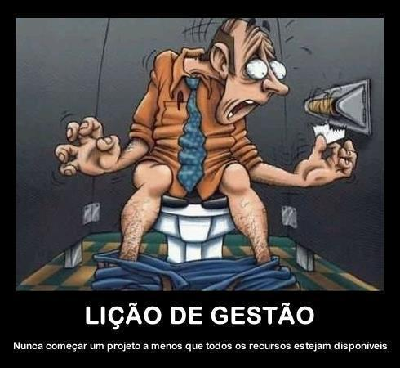
GOVERNANÇA CORPORATIVA
Teoria do Crescimento da Firma
Incentivos x produtividade
Salário de eficiência
Incentivo em equipe
Participação em lucros
Premiação por melhor resultado
Promoção
Teste eficiência no mercado
36
Notes:
36

Slide 37
GOVERNANÇA CORPORATIVA
Teoria do Crescimento da Firma
Tecnologia
Meio e não é finalidade
Possibilita monitorar processos e pessoas
Ganho de tempo (produtividade)
Diferenciação
Gol e Tam
37
Notes:
37

Slide 38
GOVERNANÇA de TI
O que é Governança de TI?
Como alinho a TI à estratégia organizacional?
Quais são as melhores práticas do mercado?
Quais das melhores práticas devem ser implementadas em minha empresa?
Quais os benefícios em implantar melhores práticas de gestão?
Como implantar melhores práticas de gestão em minha empresa?
Que fatores motivam a implantação de mecanismos de Governança Corporativa?
38
Notes:
38

Slide 39
GOVERNANÇA DE TI ESTÁ RELACIONADA COM O USO EFICIENTE DOS RECURSOS DE TI COM O FOCO NO ALINHAMENTO ESTRATÉGICO DA ORGANIZAÇÃO
39
Notes:
39

Slide 40
GOVERNANÇA de TI
O que não é Governança de TI?
Implantar sistemas: ERP, CRM, BI, etc.
Boas práticas:
ITIL
PMI
CMMI
ISO 27001, 270002, 20000 …
COBIT
…
DADOS
INFORMAÇÃO
CONHECIMENTO
SABEDORIA
40
Notes:
40

Slide 41
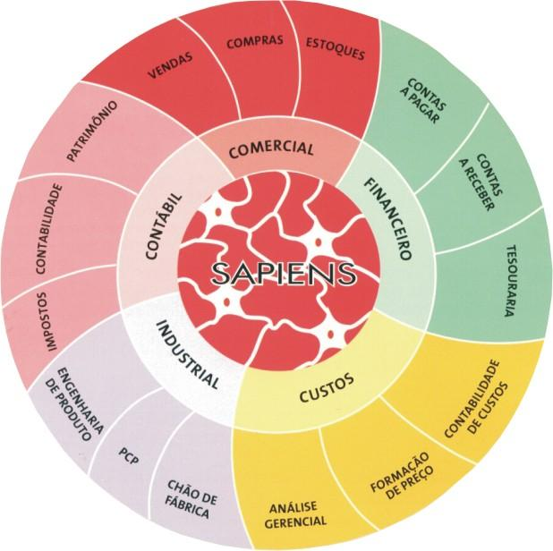
GOVERNANÇA de TI
DADOS
INFORMAÇÃO
CONHECIMENTO
SABEDORIA
Integrações tecnológicas
ERP, CRM, BI
Segurança da Informação impacta integridade do negócio
negócio
processo
41
Notes:
41

Slide 42
GOVERNANÇA de TI
Recursos de TI, segundo o COBIT:
Aplicativos
Informações (dados em suas formas: entrada, processamento e saída)
Infraestrutura: meios que permitem o processamento de aplicativos (hardware, software, etc.).
Pessoas
42
Notes:
42

Slide 43
GOVERNANÇA de TI
Alinhamento estratégico de TI:
princípios: regras
necessidades de aplicações: aplicações que devem ser mantidas, melhoradas, substituídas e implantadas
arquitetura de TI: organização lógica para dados, aplicações e infra-estrutura, presentadas por políticas baseada em padrões e integração de recursos.
43
Notes:
43

Slide 44
GOVERNANÇA de TI
Alinhamento estratégico de TI (continuação):
objetivo de desempenho: medir processos para avaliar se resultados foram alcançados
capacidade de atendimento da TI: alocação de recurso sob demanda (just in time)
estratégia de outsourcing: fazer dentro ou fora?
política de segurança da informação
competência: pessoas determinam o crescimento ou estagnação da firma
plano da tecnologia da informação: alinhamento organizacional (redução de pessoal, aprimoramento de mão-de-obra)
44
Notes:
44

Slide 45
GOVERNANÇA de TI
Desempenho de TI
medir a partir de que variáveis?
faturamento
indicadores estratégicos
entregas no prazo
impactos associados a vulnerabilidade
defeitos
...
45
Notes:
45

Slide 46
GOVERNANÇA de TI
Modelo de Governança de TI:
alinhamento estático (planejamento sobre o futuro)
alinhamento dinâmico (priorização e mudanças)
gerenciamento de portfólio de TI
dinâmico
vulnerável a externalidades
46
Notes:
46

Slide 47
Principais Modelos de melhores práticas…
BSC
CMMI
COBIT
ISO 20000
ISO 27001
ISO 27002
ITIL
PMBOK
CMMI SW e SERV
TOGAF
Val It
MPS- BR- SW e SERV
….
47
Notes:
47

Slide 48
Reflexões
O que seria administrar a TI como se fosse” um investimento”?
Quais os benefícios esperados em utilizar “normas das indústrias”?
Por que “reutilizar antes de comprar”?
Por que “comprar antes de desenvolver”?
Por que terceirizar?
No que consiste a decisão de fazer ou comprar?

Slide 49
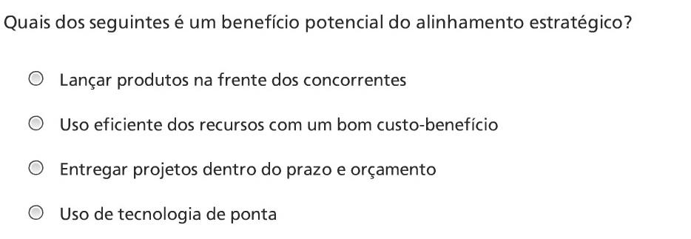
Questões de revisão

Slide 50
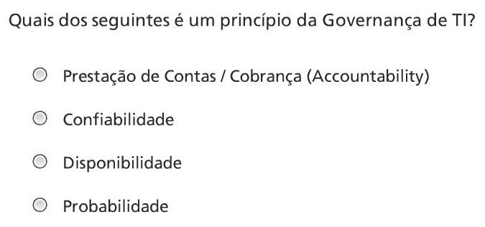
Questões de revisão

Slide 51
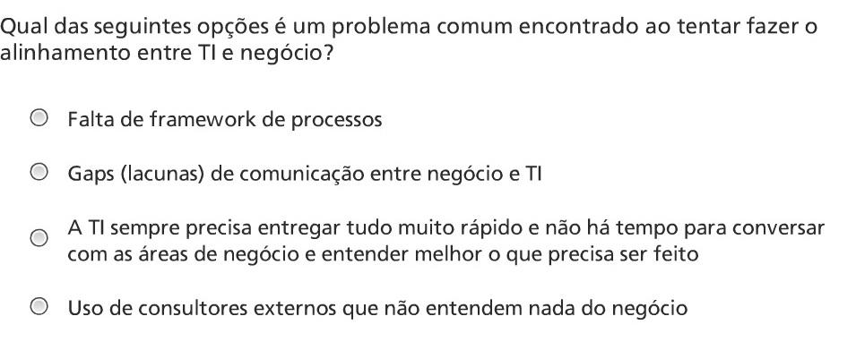
Questões de revisão

Slide 52
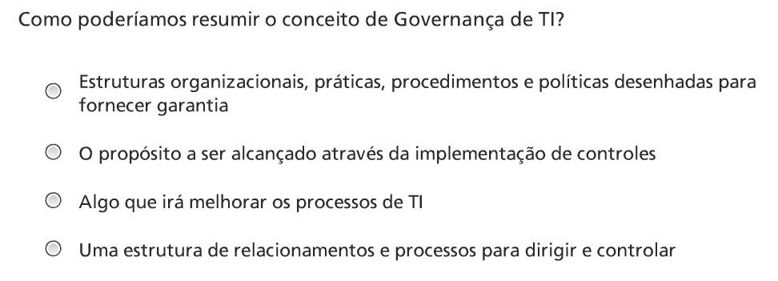
Questões de revisão

Slide 53
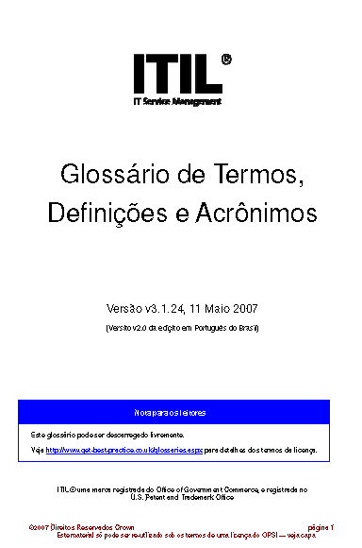
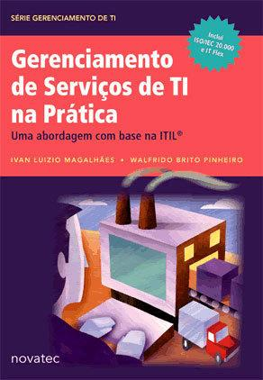
Referências

Slide 54
GERENCIAMENTO DE SERVIÇOS DE TI
Segundo a ITIL:
Notas de aula do Curso de ITIL da TIExames.
Notes:
Gerente de Processo
Um Papel responsável pelo gerenciamento Operacional de um Processo. As
responsabilidades de um Gerente de Processo incluem o Planejamento e coordenação
de todas as Atividades necessárias para executar, monitorar e relatar informações do
Processo. Pode haver vários Gerentes de Processo para um Processo, por exemplo,
Gerentes de Mudança regionais ou Gerentes da Continuidade do Serviço de TI para cada
centro de dados. O Papel de Gerente de Processo é frequentemente atribuído à mesma
pessoa que executa o Papel de Dono de Processo, mas os dois Papéis podem estar
separados em Organizações maiores.
Dono de Processo
Um Papel responsável por garantir que um Processo é Adequado para o Propósito. As
responsabilidades do Dono de Processo incluem patrocínio, Desenho e Gerenciamento
de Mudança e melhora continuada do Processo e suas Métricas. Esse Papel é
frequentemente atribuído à mesma pessoa que executa o Papel de Gerente de Processo,
mas os dois Papéis podem estar separados em Organizações maiores.
Dono de Serviço (Melhoria de Serviço Continuada)
Um Papel responsável pela entrega de um Serviço
de TI específico (responsável no sentido de tomar decisões e arcar com consequências –
N.T.).
Gerente de Serviço
Um gerente o qual é responsável pelo gerenciamento fim-a-fim do Ciclo de Vida de um ou
mais Serviços de TI. O termo gerente de Serviço é também usado para indicar qualquer
gerente dentro do Provedor de Serviço de TI. Mais comumente atribuído para se referira
um Gerente de Relacionamento de Negócio, um Gerente de Processo, um Gerente de
Conta ou gerente sênior com responsabilidade pelos Serviços de TI em geral.
54

Slide 55
GERENCIAMENTO DE SERVIÇOS DE TI
Imagem retirada de material preparatório para certificação ITIL- produzido pela TIExames

Slide 56
GERENCIAMENTO DE SERVIÇOS DE TI
Imagem retirada de material preparatório para certificação ITIL- produzido pela TIExames

Slide 57
GERENCIAMENTO DE SERVIÇOS DE TI
Imagem retirada de material preparatório para certificação ITIL- produzido pela TIExames

Slide 58
GERENCIAMENTO DE SERVIÇOS DE TI
Gerenciamento de Serviços de TI visa alocar adequadamente os recursos disponíveis e gerenciá-los de forma integrada, fazendo com que a qualidade do conjunto seja percebida pelos seus clientes e usuários, evitando-se a ocorrência de problemas na entrega e na operação dos serviços de Tecnologia da Informação.

Slide 59
GERENCIAMENTO DE SERVIÇOS DE TI
Objetivos Estratégicos: elemento alavancador da estratégia. Por meio deles, é possível identificar os resultados que se pretende atingir e servem de base para a definição das metas e as iniciativas estratégicas.
59
Notes:
59

Slide 60
GERENCIAMENTO DE SERVIÇOS DE TI
Iniciativas Estratégicas: indicam, em linhas gerais, as ações a serem implementadas a longo e médio prazos para assegurar a realização dos objetivos estratégicos, ajudar no alcance das metas estabelecidas e para preencher as lacunas existentes entre a performance atual e a situação desejada.
O projeto - em que estou trabalhando - está alinhado a qual iniciativa estratégica?
60
Notes:
60

Slide 61
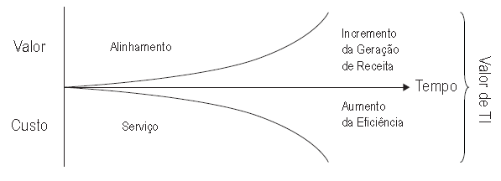
GERENCIAMENTO DE SERVIÇOS DE TI
Valor de TI: relação entre o aumento da eficiência (custos) e geração de receita.
61
Notes:
61

Slide 62
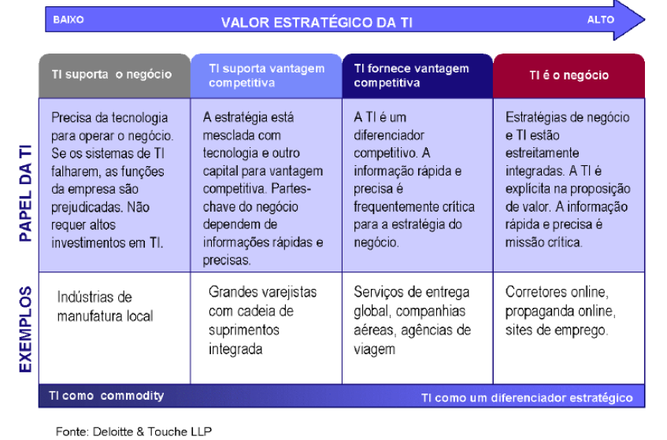
GERENCIAMENTO DE SERVIÇOS DE TI
Imagem retirada de material preparatório para certificação ITIL- produzido pela TIExames
62
Notes:
62

Slide 63
GERENCIAMENTO DE SERVIÇOS DE TI
Commodity = mercadoria:
é utilizado para designar bens para o quais existe procura sem atender à diferenciação de qualidade do produto no conjunto dos mercados e entre vários fornecedores ou marcas.
Mantém, geralmente, um preço universal.
Uma commodity é um bem equivalente e trocável por outra igual independentemente de quem a produz, como por exemplo o petróleo, a resma de papel, o leite, o cobre e os imóveis.

Slide 64
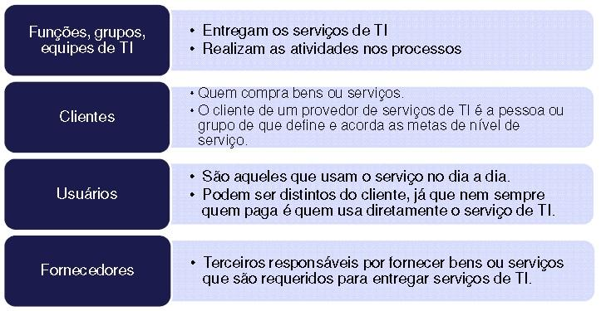
GERENCIAMENTO DE SERVIÇOS DE TI
Partes interessadas: “Uma pessoa que tem um interesse em uma organização, um projeto, um serviço de TI, etc. Pode estar interessada nas atividades, metas, recursos ou entregas.”
Imagem retirada de material preparatório para certificação ITIL- produzido pela TIExames
64
Notes:
64

Slide 65
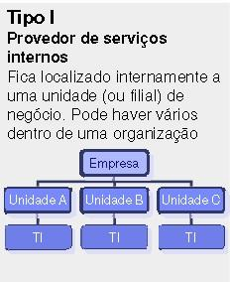
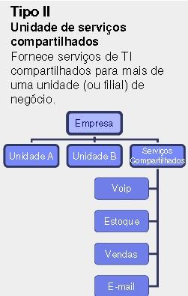
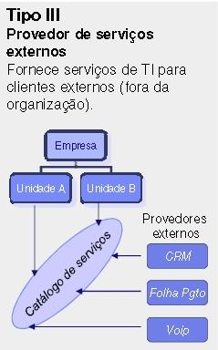
GERENCIAMENTO DE SERVIÇOS DE TI
Provedor de serviço: “Um provedor de serviços que fornece serviços de TI para clientes internos ou externos”.
Imagem retirada de material preparatório para certificação ITIL- produzido pela TIExames
65
Notes:
65

Slide 66
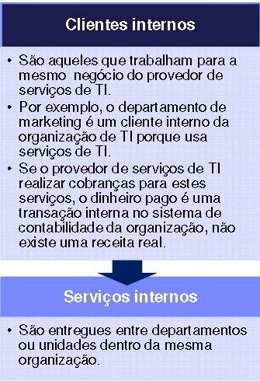
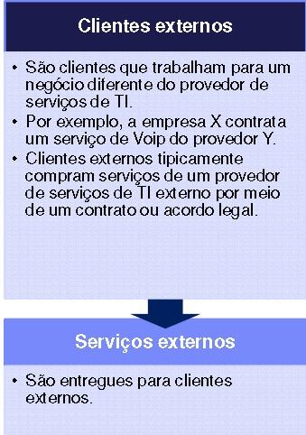
GERENCIAMENTO DE SERVIÇOS DE TI
A ITIL faz distinção entre clientes internos e externos.
Imagem retirada de material preparatório para certificação ITIL- produzido pela TIExames
66
Notes:
66

Slide 67
GERENCIAMENTO DE SERVIÇOS DE TI
Em computação, área de negócio é uma área de conhecimento onde um sistema será desenvolvido, por exemplo: Comercial, RH, Logística, Faturamento. http://pt.wikipedia.org/wiki/%C3%81rea_de_neg%C3%B3cio
Analista de Negócio – normalmente é um analista de Sistema que conhece bem o negócio e media a construção de sistemas.
TI é uma área de negócio!
67
Notes:
67

Slide 68
GERENCIAMENTO DE SERVIÇOS DE TI
As áreas de negócios muitas vezes demandam serviços de TI. Exemplos:
Aquisição de recursos computacionais
Capacitação das pessoas das áreas de negócio
Consultorias
Desenvolvimento de Sistemas
Sites, Portais e Hosting
Telefonia e Rede
...
68
Notes:
68

Slide 69
GERENCIAMENTO DE SERVIÇOS DE TI
Exemplos de serviços internos da área de TI:
Controles e segurança de aplicativos
Processo contínuo de monitoramento de recursos e processos
Segurança das informações (inclusive ataque e invasão)
Risco de contratos de TI
Controles e segurança da infraestrutura de TI
Relatórios de terceiros
...

Slide 70
GERENCIAMENTO DE SERVIÇOS DE TI
Um aspecto relevante para a área de TI é a sua estratégia de contratação de mão-de-obra, em especial a opção por um modelo multisourcing, ou seja, a combinação adequada de recursos internos e externos.
70
Notes:
70

Slide 71
GERENCIAMENTO DE SERVIÇOS DE TI
O outsourcing significa terceirizar uma função de negócio. A responsabilidade do gerenciamento passa a ser do fornecedor contratado. Riscos maiores e maior necessidade de controles administrativos.
Gerenciamento da infraestrutura;
Desenvolvimento de software.
O outtasking consiste na ação de terceirizar tarefas específicas de uma organização.
Tarefa de gerir testes.
Tarefa de auditar projetos.
71
Notes:
71

Slide 72
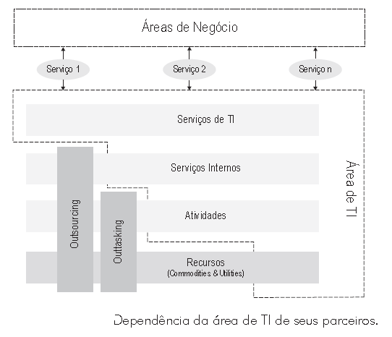
GERENCIAMENTO DE SERVIÇOS DE TI
Dependência de TI:
72
Notes:
72

Slide 73
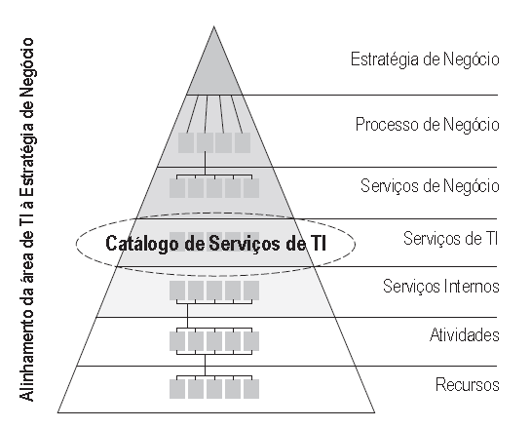
GERENCIAMENTO DE SERVIÇOS DE TI
Dependência de TI:
Educação Superior de qualidade
Atendimento de alunos
Compartilhar desempenho dos alunos
Suportar SAGA
Gerenciar segurança e infraestrutura
Realizar backup
Analista de Suporte
73
Notes:
73

Slide 74
GERENCIAMENTO DE SERVIÇOS DE TI
Dependência de TI:
A TI depende da área de negócios para ser percebido como setor que agrega valor ao negócio.
Como trabalhar isto?
Compromisso com o cliente
Remediar falhas de promessas
Criar soluções inovadoras
Determinar a raiz dos problemas
Ouvir o cliente
Obter a confiança do cliente
Oferecer serviço básico de qualidade
74
Notes:
74

Slide 75
GERENCIAMENTO DE SERVIÇOS DE TI
Dependência de TI:
A TI depende da área de negócios para ser percebido como setor que agrega valor ao negócio.
Como trabalhar isto? (continuação)
Resolver problemas, recuperar status anterior;
Surpreender clientes
Jogo justo (relação ganha-ganha)
Trabalho de equipe
Pesquisa com funcionários da TI
Liderança excelente de equipe: motivar a equipe de TI para realizar um bom trabalho.
75
Notes:
75

Slide 76
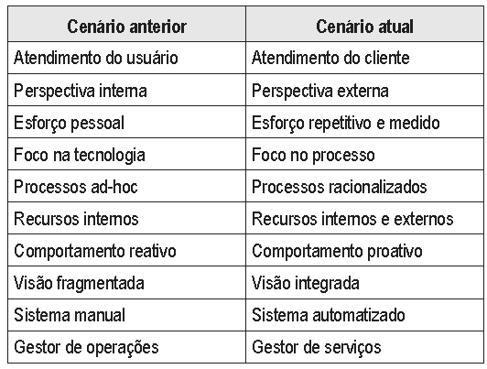
GERENCIAMENTO DE SERVIÇOS DE TI
TI tradicional versus TI orientada a serviços:
Usuário x cliente
Perspectiva externa:
como o cliente externo
percebe?
A tecnologia é o meio.
Antecipar ao invés de
reagir
76
Notes:
76

Slide 77
GERENCIAMENTO DE SERVIÇOS DE TI
TI tradicional versus TI orientada a serviços:
Racionalizar: escala,
automatização.
- Recursos externos:
Outsourcing, por exemplo.
Integração ao invés de
Fragmentação.
Automatização: ganho
em escala.
77
Notes:
77

Slide 78
GERENCIAMENTO DE SERVIÇOS DE TI
TI tradicional versus TI orientada a serviços:
Operação: BD, Software,
Infraestrutura, tec.
Serviços: garantia da
segurança da informação,
visão transversal que
envolve tanto soluções em
banco de dados, infra, etc.
78
Notes:
78

Slide 79
GERENCIAMENTO DE SERVIÇOS DE TI
Os sistemas de controles internos das organizações (controles de negócios e de TI) afetam a área de TI em três níveis:
No nível da Alta Direção:
os objetivos de negócios e as políticas são definidos e decisões são tomadas em relação a como entregar e gerenciar os recursos da organização para executar a estratégia.
o enfoque geral para a governança é o controle e deve ser definido pela Alta Direção e comunicado para toda a organização.
o ambiente de controle de TI é direcionado por estes objetivos e políticas de alto nível.
79
Notes:
79

Slide 80
GERENCIAMENTO DE SERVIÇOS DE TI
Os sistemas de controles internos das organizações afetam a área de TI em três níveis: (continuação)
No nível dos processos de negócios:
são aplicados às atividades específicas dos negócios.
A maioria dos processos de negócios é automatizada e integrada aos sistemas aplicativos de TI. No entanto, alguns controles existentes no processo de negócios permanecem como procedimentos manuais, tais como a autorização para transações, a segregação de funções e as reconciliações manuais.
80
Notes:
80

Slide 81
GERENCIAMENTO DE SERVIÇOS DE TI
Os sistemas de controles internos das organizações afetam a área de TI em três níveis: (continuação)
Para suportar os processos de negócios, a área de TI fornece serviços de TI.
Por exemplo, redes, bases de dados, sistemas operacionais e armazenamento).
Os controles aplicados a todas as atividades de serviços de TI chamados de controles gerais de TI.
81
Notes:
81

Slide 82
GERENCIAMENTO DE SERVIÇOS DE TI
No âmbito do Gerenciamento de Serviços de TI, o valor de um serviço pode ser medido por quatro parâmetros:
Alinhamento estratégico com o negócio – Grau em que o serviço de TI está alinhado com as atuais e as futuras necessidades do negócio.
Custo – Valor monetário desembolsado pela disponibilização do serviço de TI e em cada interação.
Qualidade – Nível de atendimento do serviço de TI em relação aos Acordos de Nível de Serviço (Service Level Agreement – SLA) e Acordos de Nível Operacional (Operational Level Agreement – OLA), estabelecidos externa e internamente à área de TI, respectivamente.
Independência em relação ao tempo – Capacidade da área de TI em reagir a demandas de suporte e em atender às mudanças planejadas em relação ao serviço de TI disponibilizado.
82
Notes:
82

Slide 83
GERENCIAMENTO DE SERVIÇOS DE TI
Na indústria manufatureira, medir a qualidade dos produtos produzidos é fácil, considerando-se o quanto em tempo isto já é estudado e posto em prática, pois:
As medidas são bem-definidas.
Existe a possibilidade de comparações.
Existem melhores práticas.
Existem sistemas de acompanhamento.
83
Notes:
83

Slide 84
GERENCIAMENTO DE SERVIÇOS DE TI
Na prestação de serviços de TI, bem como na indústria de serviços em geral, é muito mais difícil definir qualidade e mantê-la do que na indústria manufatureira, pois:
cada cliente é diferente;
o resultado de muitos serviços são intangíveis;
os serviços são produzidos e consumidos simultaneamente (daí ocorre o amadurecimento do cliente e de sua necessidade);
os usuários estão presentes enquanto o serviço é realizado.
84
Notes:
84

Slide 85
GERENCIAMENTO DE SERVIÇOS DE TI
Já na indústria de serviços, a tarefa de medir a qualidade não é tão simples quanto na indústria de manufatura, pois:
Tudo é muito novo.
Os serviços são abstratos.
Padrões não estão disponíveis.
Alto nível de personalização.
85
Notes:
85

Slide 86
GERENCIAMENTO DE SERVIÇOS DE TI
Para determinar o nível de satisfação do cliente, é necessário saber que existem cinco fatores que influenciam a avaliação de um serviço:
Serviço esperado – É o que o cliente espera receber em troca do valor pago pelo serviço.
Serviço adequado – É o que atende às necessidades expressas pelo cliente.
Serviço desejado – É o que o cliente deseja receber a mais do que ele expressou necessitar.
Serviço previsto – É o que o cliente recebe em termos de serviço, ou seja, o acordado com o fornecedor.
Serviço percebido – É como o cliente percebe o serviço prestado, considerando suas expectativas em relação ao que entende ser o serviço adequado e o serviço desejado.
86
Notes:
86

Slide 87
GERENCIAMENTO DE SERVIÇOS DE TI
O cliente de serviços de TI necessita:
Especificação – Saber de antemão o que se irá receber.
Conformidade – A solução deve atender à especificação.
Consistência – A cada interação o comportamento deve ser idêntico.
Mais valor pelo seu dinheiro – O preço pago deve ser justo pelo produto ou serviço recebido.
Comunicação – Desejo de saber o que, quando, como e o que fazer.
87
Notes:
87

Slide 88
GERENCIAMENTO DE SERVIÇOS DE TI
De modo geral, a área de TI não apresenta um nível de suporte ao cliente adequado em razão de diversos problemas, conforme se indica a seguir:
Inexistência de um mecanismo efetivo de suporte ao cliente.
Baixa confiança por parte do cliente.
Comprometimento x sla
Comunicação
Recursos de suporte envolvidos com a solução de problemas do dia-a-dia.
88
Notes:
88

Slide 89
GERENCIAMENTO DE SERVIÇOS DE TI
De modo geral, a área de TI não apresenta um nível de suporte ao cliente adequado em razão de diversos problemas, conforme se indica a seguir: (continuação)
Resolução de incidentes repetidos, em vez de uma solução permanente.
Interrupções constantes nos serviços, devido à dependência de pessoal-chave.
89
Notes:
89

Slide 90
GERENCIAMENTO DE SERVIÇOS DE TI
De modo geral, a área de TI não apresenta um nível de suporte ao cliente adequado em razão de diversos problemas, conforme se indica a seguir:(continuação)
Ocorrência de mudanças não-coordenadas nem registradas.
Inabilidade de lidar com as mudanças do negócio, principalmente com o aspecto da velocidade.
Recursos e custos pouco claros.
Desempenho inconsistente.
Pouca informação para gestão disponível.
90
Notes:
90

Slide 91
Reflexões
Como tem sido o ambiente de negócios de TI (reativo, proativo, etc.) em sua opinião?
Quais TIC permitem a preservação dos bens e serviços de uma empresa?
Ferramentas de colaboração: exemplifique e cite como podem apoiar o crescimento e o desenvolvimento de uma empresa.

Slide 92
Reflexões
Segurança da informação: exemplifique uma solução e cite como pode apoiar o crescimento e o desenvolvimento de uma empresa.
Business Intelligence: exemplifique uma solução e cite como pode apoiar o crescimento e o desenvolvimento de uma empresa.

Slide 93
Reflexões
Sistemas de Apoio a Decisão: exemplifique uma solução e cite como pode apoiar o crescimento e o desenvolvimento de uma empresa.
Outsourcing: conceitue e cite como pode apoiar o crescimento e o desenvolvimento de uma empresa.
Mobilidade: exemplifique uma solução e cite como pode apoiar o crescimento e o desenvolvimento de uma empresa.

Slide 94
Reflexões
Armazenamento: exemplifique uma solução e cite como pode apoiar o crescimento e o desenvolvimento de uma empresa.
Gerência de TI: cite como pode apoiar o crescimento e o desenvolvimento de uma empresa.
CRM: conceitue, cite um produto ou empresa que comercializa e cite como pode apoiar o crescimento e o desenvolvimento de uma empresa.

Slide 95
Reflexões
ERP: conceitue, cite um produto ou empresa que comercializa e cite como pode apoiar o crescimento e o desenvolvimento de uma empresa.
Cite modelos de referência (conjunto de boas práticas, metodologias, etc.) seguidos no mercado na área de TIC?

Slide 96
Reflexões
O que são ativos?
Exemplifique um ativo humano.
Exemplifique um ativo financeiro.
Exemplifique um ativo físico.
Exemplifique um ativo de propriedade intelectual.
Exemplifique um ativo de informação de TI
Exemplifique um ativo relacionamento.

Slide 97
Reflexões
Não sou um gestor de TI. Cite 3 motivos porque você precisa saber práticas associadas a Governança de TI?
Na sua opinião, qual o motivo da falta de credibilidade da área de TI junto às áreas de negócio?
Na sua opinião, quem mais precisa amadurecer seus processos: a área de TI ou a área de negócio? Justifique.

Slide 98
Reflexões
Na sua opinião, você acredita que é possível que a área de TI consiga fazer o alinhamento entre sua área e às áreas de negócio? Justifique.
Na sua opinião, o que a área de TI precisa fazer para: (cite práticas, modelos, ferramentas, capacitações, recursos, etc.)
Atender com agilidade as necessidades de negócio da Empresa;
Facilitar a transformação do negócio;
Aumentar a eficiência (fazer algo que tem que ser feito da melhor forma possível) e a eficácia (fazer algo que tem que ser feito), mantendo custos;
Alavancar as novas iniciativas, contribuindo para a inovação.

Slide 99
Referências

